Slide 1
Подготовка к олимпиаде

Slide 2
Укажите, какие художественные приёмы используют авторы в подчёркнутых словосочетаниях
Снова птицы летят издалека
К берегам, расторгающим лёд,
Солнце тёплое ходит высоко
И душистого ландыша ждёт.
Первый скок нашли за три версты,
Другой скок нашли за двенадцать вёрст,
Третий скок не могли найти.
Кобылица та была
Вся, как зимний лес, бела,
Грива в землю, золотая,
В мелки кольца завитая…
эпитеты
гипербола
сравнение

Slide 3
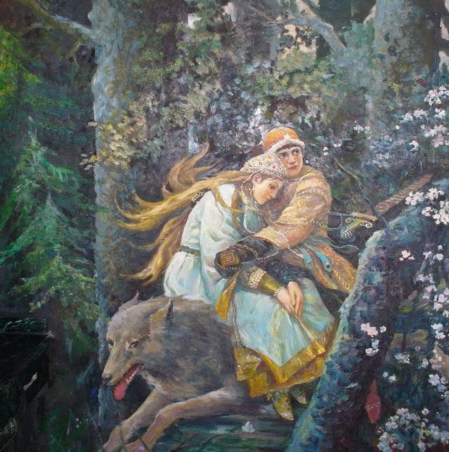
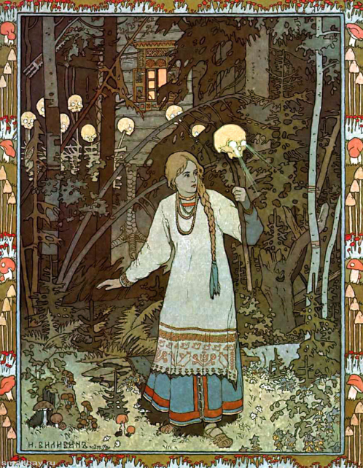
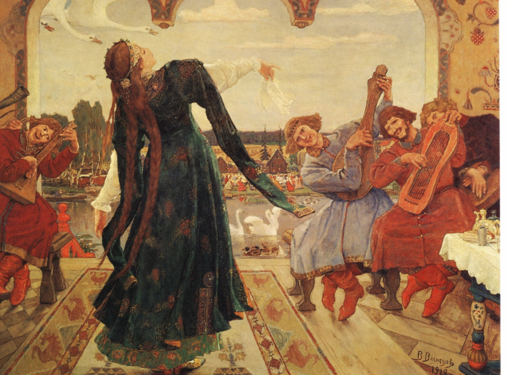
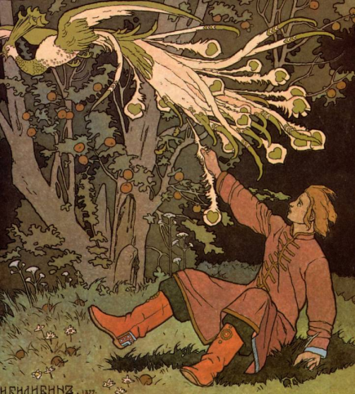
Русские художники написали картины к русским народным сказкам: «Снегурочка», «Алёнушка», «Иван-царевич на сером волке», «Витязь на распутье», «Царевна», «Пёрышко Финиста – Ясного сокола», «Царевна-лягушка», «Сестрица Алёнушка», «Белая уточка», «Сказка об Иване-царевиче, Жар-птице и сером волке». Назовите фамилии этих художников.
М. Васнецов, И.Билибин

Slide 4
Закончите пословицы
А) Красна птица перьем, _________________
Б) Где жить - ______________
В) Слово серебро, ___________________
Г) Сто человек - ___________________
а человек -уменьем
там и слыть
а молчанье-золото
сто мнений

Slide 5
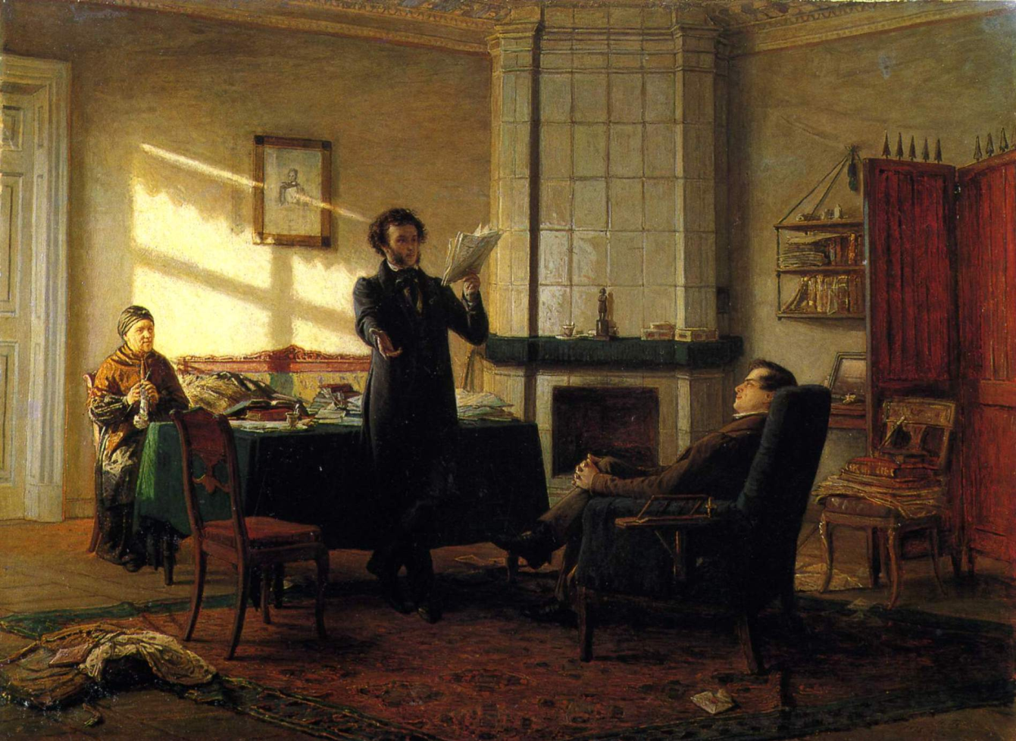
О какой картине идет речь? Кто является ее автором? С каким стихотворением перекликается сюжет картины?
Январский день. Комната, в которой находятся трое дорогих друг другу людей, кажется, залита теплом и светом. В центре – вдохновенная фигура поэта. На заднем плане изображена старенькая женщина, она замерла, покоренная музыкой слова своего воспитанника. Справа изображен друг поэта, он не просто слушает – внимает. В его взгляде – восхищение, глубокий интерес. Оказавшийся вдруг «в глуши, во мраке заточенья», друг дал почувствовать поэту спасительность «любви и дружества».
Н.Н Ге. «Пущин в гостях у Пушкина». Послание «И. И. Пущину» А.С.Пушкина

Slide 6
Назовите автора и заглавие произведения
...Ты под окном своей светлицы
Горюешь, будто на часах,
И медлят поминутно спицы
В твоих наморщенных руках.
Но только что сумрак на землю упал,
По корням упругим топор застучал,
И пали без жизни питомцы столетий!
Одежду их сорвали малые дети,
Изрублены были тела их потом,
И медленно жгли их до утра огнем.
Мой первый друг, мой друг бесценный!
И я судьбу благословил,
Когда мой двор уединенный,
Печальным снегом занесенный,
Твой колокольчик огласил.
А. С. Пушкин «Няне»
М. Ю. Лермонтов «Три пальмы»
А. С. Пушкин
«И. И. Пущину»

Slide 7
Назовите автора и заглавие произведения
4) Прямо дороженька: насыпи узкие,
Столбики, рельсы, мосты.
А по бокам-то всё косточки русские...
Сколько их! Ванечка, знаешь ли ты?
5)Да, были люди в наше время,
Могучее, лихое племя:
Богатыри – не вы…
6) Под голубыми небесами Великолепными коврами, Блестя на солнце, снег лежит…
Н.А.Некрасов «Железная дорога»
М. Ю. Лермонтов «Бородино»
А.С.Пушкин
«Зимнее утро»

